Slide 1

Putování lesem
poznatky, orientace ve známém prostředí

Slide 2
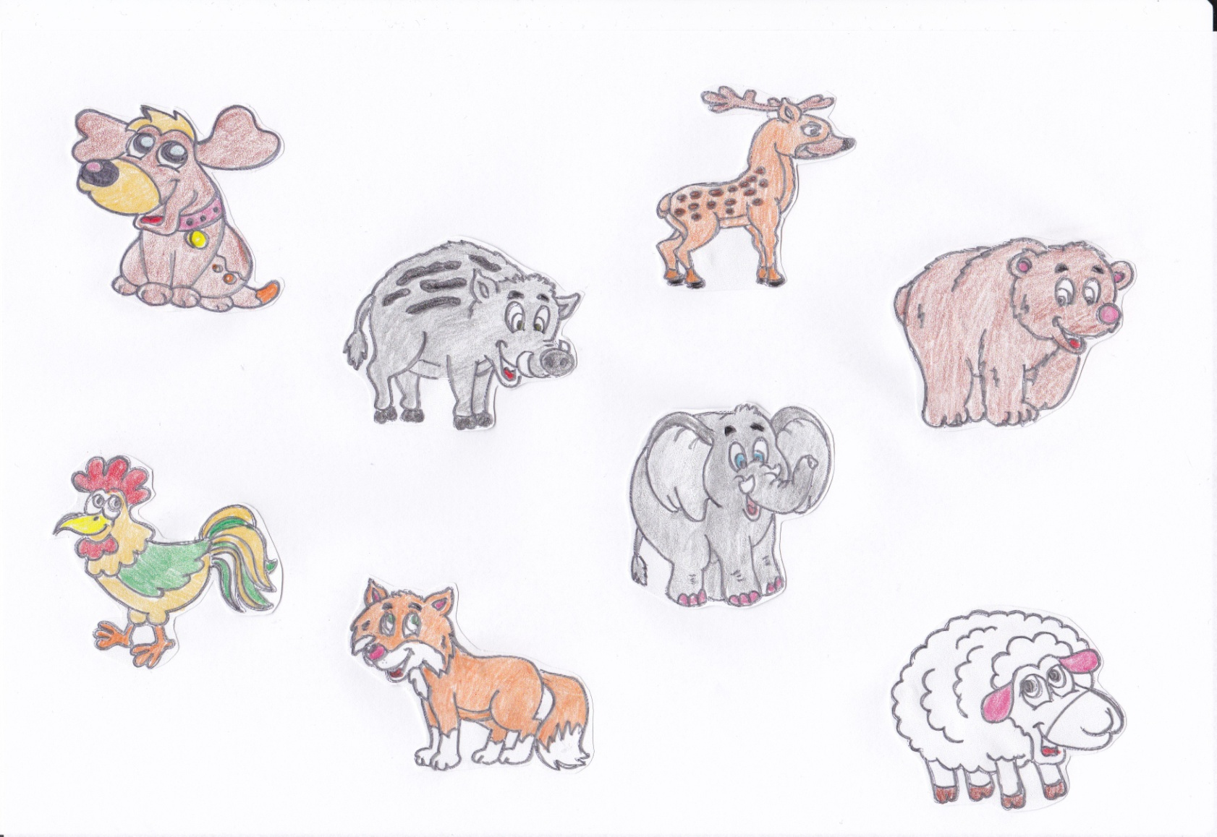
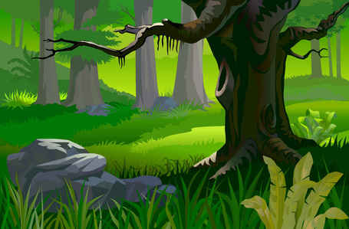
Notes:
Poznej zvířátka, která žijí u nás v lese.

Slide 3
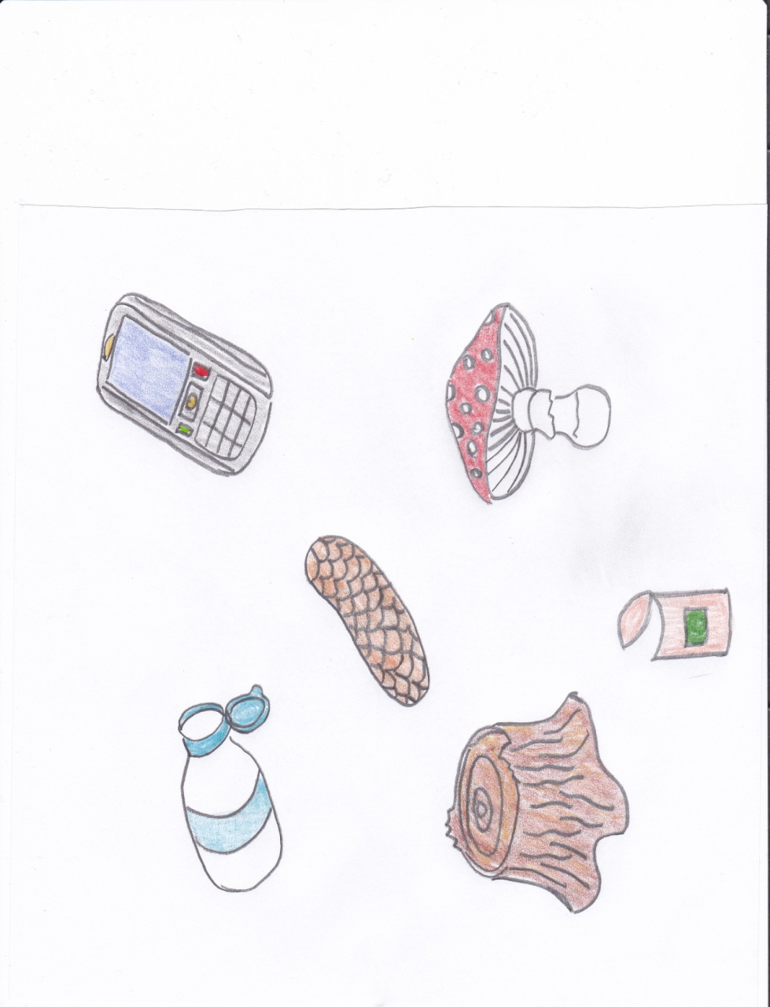
Notes:
Poznáš, co nepatří do lesa

Slide 4
Notes:
Nechej v lese jenom houby jedovaté a houby jedlé si odnes domů v košíku. Znáš jiné jedlé houby

Slide 5
Použité odkazy
vlastní ilustrace

Slide 6
Metodický pokyn
Integrovaný blok: enviromentální výchova-příroda
Popis
Dítě vyhledává zvířata, předměty, které do naší přírody nepatří.
Zanechává v lese pouze to, co je v našich podmínkách přírodě vlastní.
Očekávání a cíle
Vytváření elementárního povědomí o přírodě.
Pochopení, že se příroda musí chránit.

Slide 7
Studijní materiály
Povinné materiály, pomůcky a technické vybavení
zdroj: www.dumy.cz
Dotyková obrazovka, připojená k PC
Nepovinné materiály
Didaktický kufřík - KUMUČ

Slide 8
Práce s interaktivním výukovým materiálem
Dítě na jednotlivých obrázcích vyhledává zvířata, předměty, které do naší přírody nepatří. Jedlé houby sesbírá, zanechá pouze houby nejedlé. Kliknutím na obrázky se dětem nabízí zpětná vazba
Poznámky k jednotlivým úkolům jsou uvedeny v poznámkách pod snímkem
Získání informací o správném chování v lese, k zvířatům, rostlinám...
Pomáhat a pečovat o okolní životní prostředí.

Slide 9
Prvky polytechnické výchovy
Mít poznatky o přírodě, poznávání přírody.
Rozlišovat škodlivé a nebezpečné pro člověka, co ho může ohrozit.
Ochrana a rozvoj vztahu k životnímu prostředí.

Slide 10
Cíle polytechnické
výchovy
Chápat postavení techniky a technických oborů v životě lidstva jako devízu
Učit děti základním poznatkům o technice
Směrovat
děti k získávání základních pracovních dovedností a návyků
Vnímat vliv techniky na společnost a přírodu
Vést děti ke kooperativnímu hodnocení a sebehodnocení
Podpořit rozvoj myšlenkového potenciálu
dětí

